Slide 1
স্বা
গ
ত

Slide 2

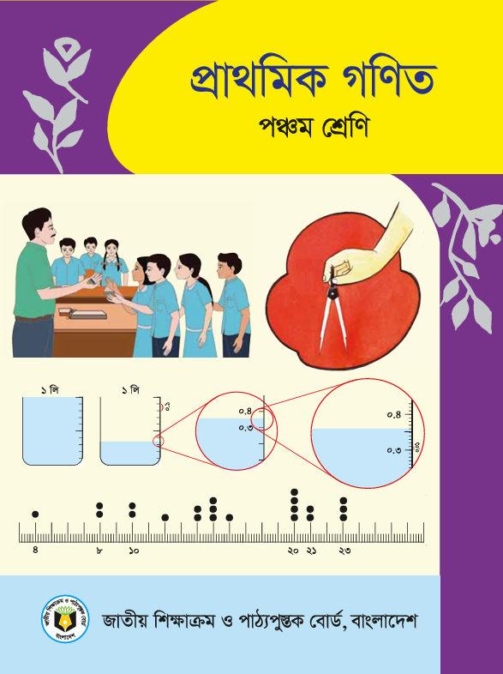
মোঃ কয়েছ আহমদ
শ্রেণিঃ পঞ্চম
বিষয়ঃ প্রাথমিক গণিত
অধ্যায়ঃ ০৬
পাঠঃ শতকরা
পাঠ্যাংশঃ শতকরা ও লাভক্ষতি
সংক্রান্ত সমস্যা-০৩
পিরিয়ডঃ ০৬
পৃষ্ঠাঃ ১০০-১০২
সহকারী শিক্ষক
মোহাম্মদপুর এ. গফুর সপ্রাবি
দক্ষিণ সুরমা, সিলেট।
মোবাইল: 01710504502

Slide 3

পূর্বজ্ঞান যাচাই
আমরা গত ক্লাসে কী শিখেছি?
স্যার, শতকরা ও লাভক্ষতি সংক্রান্ত সমস্যা কিভাবে সমাধান করতে হয় সে সম্পর্কে জেনেছি।

Slide 4

আজ আমরা শিখব-
শতকরা ও লাভক্ষতি
সংক্রান্ত সমস্যা-০৩

Slide 5
    দৈনন্দিন জীবনে জনসংখ্যা, লাভ ক্ষতি ও মুনাফা সংক্রান্ত সমস্যা সমাধানে শতকরা ব্যবহার করতে পারবে।

Slide 6
চলো, একটি সমস্যা নিয়ে চিন্তা করি-
তনিমা ব্যাংক থেকে ৩ বছরের জন্য ২০০০০ টাকা ঋণ নিলেন। বার্ষিক মুনাফার হার ৬%। ৩ বছর পর সে কত টাকা মুনাফা দিবে?
১ বছর শেষে
আসল
মুনাফা
২ বছর শেষে
আসল
মুনাফা
মুনাফ
৩ বছর শেষে
আসল
মুনাফা
মুনাফা
মুনাফা
১ বছর শেষে মুনাফা ১ গুণ
২ বছর শেষে মুনাফা ২ গুণ
৩ বছর শেষে মুনাফা ৩ গুণ

Slide 7



মুনাফ = আসল × হার × সময়/বছর
$$২০০$$
মুনাফ = ২০০০০ × $\frac{\text{৬}}{\text{১০০}}$× ৩
$$১$$
= ৩৬০০
∴ তনিমা ৩ বছর পর ৩৬০০ টাকা মুনাফা দিবে।

Slide 8


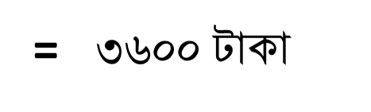


আমরা ঐকিক নিয়মেও করতে পারি-
আসল ১০০ টাকায় ১ বছরে মুনাফা ৬ টাকা
” ১ ” ১ ” ” $\frac{\text{৬}}{\text{১০০}}$ ”
$$২০০$$
∴ ” ২০০০০ ” ৩ ” ” $\frac{\text{৬}×২০০০০×৩}{\text{১০০}}$ ”
$$১$$
= $৩৬০০ টাকা$
∴ তনিমা ৩ বছর পর ৩৬০০ টাকা মুনাফা দিবে।

Slide 9
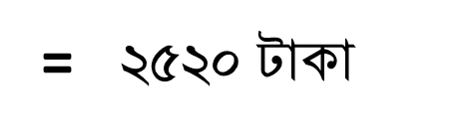




নিচের সমস্যাটি সমাধান কর-
নাফি সোনালী ব্যাংক থেকে ৭% মুনাফায় ১২০০০ টাকা ঋণ নিল। ৩ বছর পর সে কত টাকা মুনাফা পরিশোধ করবে?
এবার মিলিয়ে দেখি-
আসল ১০০ টাকায় ১ বছরে মুনাফা ৭ টাকা
” ১ ” ১ ” ” $\frac{\text{৭}}{\text{১০০}}$ ”
$$১২০$$
∴ ” ১২০০০ ” ৩ ” ” $\frac{\text{৭}×১২০০০×৩}{\text{১০০}}$ ”
$$১$$
= $২৫২০ টাকা$
∴ নাফি ৩ বছর পর ২৫২০ টাকা মুনাফা দিবে।

Slide 10








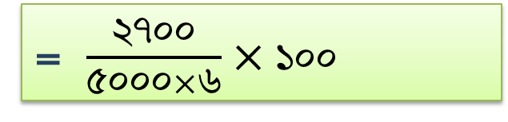

আমরা আরও একটি সমস্যা নিয়ে চিন্তা করি-
৫০০০ টাকার ৬ বছরে মুনাফা ২৭০০ টাকা হলে বার্ষিক মুনাফার হার কত?
এখানে আসল = ৫০০০ টাকা
সময় = ৬ বছর
এবং মুনাফা = ২৭০০ টাকা
মুনাফার হার = ?
আমরা জানি, মুনাফার হার = $\frac{\text{মুনাফা}}{\text{আসল}×সময়}$ $×১০০$
$$৯$$
$$১$$
$$২৭$$
$$২$$
= $\frac{\text{২৭০০}}{\text{৫০০০}×৬}$ $×১০০$
= ৯ টাকা।
$$৫০$$
$$৩$$
$$১$$
$$১$$
∴ মুনাফার হার ৯%

Slide 11










সমস‌্যাটি আমরা ঐকিক নিয়মেও সমাধান করতে পারি-
আসল ৫০০০ টাকায় ৬ বছরে মুনাফা ২৭০০ টাকা
” ১ ” ১ ” ” $\frac{২\text{৭}০০}{\text{৫০০০}×৬}$ ”
$$১$$
$$৯$$
$$২৭$$
$$২$$
∴ ” ১০০ ” ১ ” ” $\frac{\text{২৭০০}×১০০}{\text{৫০০০}×৬}$ ”
$$৫০$$
$$৩$$
$$১$$
$$১$$
= ৯ টাকা।
∴ মুনাফার হার ৯%

Slide 12
আমরা এক বা একাধিক বছরের মুনাফা বের করলাম।
আমরা এক বা একাধিক মাসের মুনাফা কীভাবে বের করব?।
চল, সেরকম একটি সমস‌্য সমাধান করি।
বার্ষিক ৬ টাকা হারে ৯ মাসে ১০০০০ টাকার মুনাফা কত হবে?

Slide 13









আমরা জানি, ১ বছর = ১২ মাস
আসল ১০০ টাকায় ১২ মাসে মুনাফা ৬ টাকা
” ১ ” ১ ” ” $\frac{৬}{\text{১০০}×১২}$ ”
$$১$$
$$৫০$$
$$১$$
$$১০০$$
∴ ” ১০০০০ ” ৯ ” ” $\frac{\text{৬}×১০০০০×৯}{\text{১০০}×১২}$ ”
$$১$$
$$২$$
$$১$$
= ৪৫০ টাকা
∴ মুনাফার ৪৫০ টাকা

Slide 14
দলে আলোচনা করে নিচের সমস্যাটি সমাধান কর-
জিহাদ সোনালী ব্যাংক থেকে ১২% মুনাফায় ১৫০০০ টাকা ঋণ নিল। ৭ মাস পর সে কত টাকা মুনাফা পরিশোধ করবে?

Slide 15
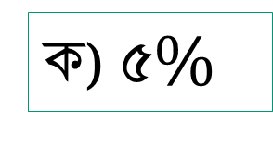
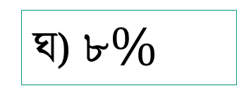

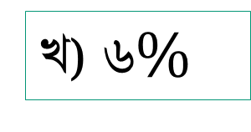
নিচের প্রশ্নগুলোর সঠিক উত্তরে টিক চিহ্ন দাও-
১। বার্ষিক ৯% হারে ৮০০ টাকায় ১ বছরে মুনাফা কত?
আবার চেষ্টা কর
সঠিক উত্তর
ক) ৭০
খ) ৭২ টাকা
গ) ৭৫ টাকা
ঘ) ৮০ টাকা
২। $৫০০ টাকায় ১ বছরে মুনাফা ৩৫ টাকা হলে মুনাফার হার কত?$
খ) $৬\%$
ঘ) $৮\%$
সঠিক উত্তর
ক) $৫\%$
গ) $৭\%$
আবার চেষ্টা কর

Slide 16
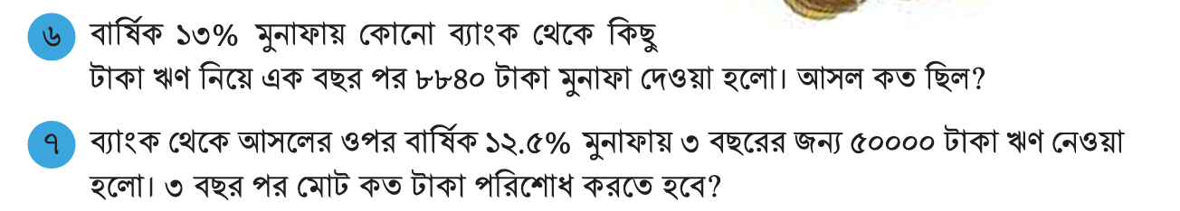
পাঠ্যবইয়ের পৃষ্ঠা নং ১০৪

